Slide 1
Schieberegister
Arbeitsweise
Serien-Parallel Umsetzer
Parallel-Serien Umsetzer
Zähler mit Schieberegister
Linear Rückgekoppelte Schieberegister

Slide 2
Schieberegister
Schieberegister sind Schaltungen aus Flipflops, die kettenförmig aufgebaut sind und durch einen gemeinsamen Takt versorgt werden. Dadurch werden in jedem Takt Datenbits entweder nach links (in Richtung des MSB) oder nach rechts (in Richtung des LSB) verschoben.
Arbeitsweise eines Links-Schieberegisters:
Bei einer steigenden Taktflanke werden (gleichzeitig):
das MSB auf den Schiebeausgang SA verschoben,
alle anderen Datenbits auf die nächst höherwertige Bitposition verschoben
das LSB mit dem Schiebeeingangsbit SE geladen.

Slide 3
Konfigurierbares Schieberegister 74194
S1 S0 | Betriebsart
0 0 | Keine Aktion
0 1 | Rechts schieben; Einlesen des SE_R-Bits nach Q(3)
1 0 | Links schieben; Einlesen des SE_L-Bits nach Q(0)
1 1 | Laden der Dateneingänge D(3)…D(0)
VHDL-Deklaration:
signal Q : bit_vector(3 downto 0);
Links-Schieben: Q <= Q(2 downto 0) & SE_L;
Rechts-Schieben: Q <= SE_R & Q(3 downto 1);

Slide 4
Serielle Übertragungsprotokolle
Beispiele für serielle Protokolle:
Der RS232C- bzw. COM-Standard des PCs dient der Kommunikation mit Peripheriegeräten.
I²C-Bus-Schnittstellen werden insbesondere zur Konfiguration von ASICs in Konsumergeräten verwendet.
Der CAN-Bus wurde zur Kommunikation von Halbleiterchips in mobilen Fahrzeugen entwickelt.
Das SATA-Protokoll arbeitet mit seriellen Datenraten im GHz-Bereich und wird zum Anschluss schneller Festplatten eingesetzt.
Das SPI-Bus-Interface erlaubt eine serielle Kommunikation zwischen verschiedenen Digitalkomponenten.
...

Slide 5
Serien-Parallel-Umsetzer
Ein Serien-Parallel-Umsetzer hat die Aufgabe, die auf einer einzelnen Datenleitung seriell eintreffenden Datenbits in N-Bit-Datenworte umzusetzen.
Zwei Gruppen von Flipflops:
N-Flipflops (INTREG(N-1) …, INTREG(0)), die als Schieberegister beschaltet sind.
N-Flipflops (REG(N-1) … REG(0)), die als paralleles Auffangregister (engl. buffer register) geschaltet sind.
Mit dem Steuersignal X wird eingestellt, ob geschoben oder im Auffangregister gespeichert wird.

Slide 6
VHDL-Modell des Serien-Parallel-Umsetzers
entity SER_PAR is
generic(N : natural :=3); -- Anzahl der Bits, voreingestellt: 3
port( CLK, SE, RESET, X: in bit;
REG: out bit_vector(N-1 downto 0)); -- N Register Flipflops
end SER_PAR;
architecture VERHALTEN of SER_PAR is
signal INTREG: bit_vector(N-1 downto 0); -- N Schieberegister Flipflops
begin
P1: process(CLK, RESET)
begin
if RESET='1' then -- async. Reset
INTREG <= (others => '0') after 5 ns;
REG <= (others => '0') after 5 ns;
elsif (CLK='1' and CLK'event) then -- bei ansteigender Flanke
if X='0' then
INTREG <= INTREG(N-2 downto 0) & SE after 5 ns; -- Schieben
else
REG <= INTREG after 5 ns; -- ins Pufferregister
end if;
end if;
end process P1;
end VERHALTEN;
Mit dem generic wird die Breite des Schieberegisters dimensioniert.
Asynchroner Reset setzt beide Register zurück.
Taktsynchron Links Schieben
Taktsynchron im Pufferregister speichern

Slide 7
Simulation eines 3-Bit-Serien-Parallel-Umsetzers
Am Schiebeeingang wird zunächst die Folge 1 0 0 angelegt. Das 1-Bit wird durch das INTREG-Register geschoben → Taktsynchron erscheint mit X=1 das parallele Datenwort 0x4 im REG Auffangregister
In der zweiten Folge wird das Schieben schon nach einem Takt beendet → Taktsynchron erscheint mit X=1 das parallele Datenwort 0x1 im Auffangregister

Slide 8
Parallel-Serien-Umsetzer
Ein Parallel-Serien-Umsetzer hat die Aufgabe, ein paralleles N-Bit-Datenwort in einen seriellen Datenstrom von N Bit umzusetzen.
Zwei Betriebsarten:
M1 (X=0): Schieben: Es wird in das niederwertigste Schieberegisterbit eine 0 geladen und die weiteren Bits werden taktsynchron zum jeweils nächst höherwertigen verschoben.
M2 (X=1): Laden: Es werden die am Dateneingang E anliegenden Bits taktsynchron in das Schieberegistersignal geladen.
Das jeweilige MSB erscheint immer am SA-Ausgang.

Slide 9
Übergangslogik im Parallel-Serien-Umsetzer
X INTREG(I-1) E(I) | D(I)
0 0 0 | 0
0 0 1 | 0
0 1 0 | 1
0 1 1 | 1
1 0 0 | 0
1 0 1 | 1
1 1 0 | 0
1 1 1 | 1
Die Wahlmöglichkeit M1 / M2 wird durch einen Multiplexer realisiert, der als Vorbereitungsschaltnetz dient.

Slide 10
VHDL-Modell des Parallel-Serien-Umsetzers
entity PAR_SER is
generic(N : natural :=3); -- Anzahl der Bits, voreingestellt: 3
port( CLK, RESET, X: in bit;
E: in bit_vector(N-1 downto 0);
SA: out bit);
end PAR_SER;
architecture VERHALTEN of PAR_SER is
signal INTREG: bit_vector(N-1 downto 0);
begin
P1: process(CLK, RESET)
begin
if RESET='1' then
INTREG <= (others => '0') after 5 ns;
elsif (CLK='1' and CLK'event) then -- taktsynchron
if X='1' then
-- Daten laden:
INTREG <= E after 5 ns;
else
-- LINKS schieben:
INTREG <= INTREG(N-2 downto 0) & '0' after 5 ns;
end if;
end if;
end process P1;
SA <= INTREG(N-1); -- Schiebeausgang
end VERHALTEN;
Mit dem generic wird die Breite des Schieberegisters dimensioniert.
Laden oder Schieben.
Das MSB wird kombinatorisch am Schiebeausgang SA ausgegeben.

Slide 11
Simulation eines 3-Bit-Parallel-Serien-Umsetzers
Bei t = 25 ns wird das Datenwort 0x5 geladen und in drei Takten seriell als 101 ausgegeben (MSB zuerst da Links-SRG).
Bei t = 225 ns wird das Datenwort 0x3 geladen und seriell als 011 ausgegeben.

Slide 12
Zähler mit Schieberegistern
Mit einem Schieberegister muss ein zyklisches Zustandsdiagramm abgebildet werden.
Vorteil:
Das Übergangsschaltnetz in Schieberegistern ist sehr einfach, daher kann eine sehr hohe Taktfrequenz erreicht werden.
Nachteile:
Es lassen sich nicht alle Zustände im zyklischen Zustandsdiagramm erreichen → Die vielen Pseudozustände erfordern ein Korrekturschaltnetz
Die Schieberegisterbitkombinationen sind nicht binär aufsteigend.
Beispiel: Ringzähler mit Links-SRG: Es soll ein einzelnes Bit zirkulieren.
Signalrückführung
Initialisierung des zirkulierenden Bits

Slide 13
VHDL-Code des Ringzählers
entity RING_CTR is
port( CLK, RESET : in bit;
Q : out bit_vector(3 downto 0)
);
end RING_CTR;
architecture VERHALTEN of RING_CTR is
signal QINT: bit_vector(3 downto 0);
signal SERIAL_FEEDBACK : bit;
signal D: bit_vector(3 downto 0) := "0001";
begin
P1: process(CLK, RESET)
begin
if RESET = '1' then
QINT <= D after 5 ns;
elsif CLK='1' and CLK'event then
QINT <= QINT(2 downto 0) & SERIAL_FEEDBACK after 5 ns;
end if;
end process P1;
SERIAL_FEEDBACK <= QINT(3); -- zyklische Rückkopplung
Q <= QINT; -- Kopie als Ausgangssignal
end VERHALTEN;
Serielles Eingangssignal
Initialisierungsmuster
Links-SRG
Zyklische Rückkopplung des MSB

Slide 14
VHDL-Simulation des Ringzählers
Der RESET bei t = 0 setzt nur das LSB.
Bis t = 500 ns zirkuliert genau ein Bit.
Bei t = 520 ns wird ein fehlerhaftes Bitmuster simuliert: Durch eine externe Störung sind plötzlich zwei Bit gesetzt (0x3) → Ohne Korrekturschaltnetz kommt der Zähler niemals in seinen normalen Zyklus zurück !

Slide 15
Vollständiges Zustandsdiagramm des Ringzählers
Sechs völlig voneinander unabhängige geschlossene Zyklen!
Nur ein Zyklus enthält genau ein gesetztes Bit.
Für vier Zustände werden vier DFF benötigt → recht ineffiziente Nutzung der Flipflops!
→ Da geht mehr….

Slide 16
Johnson-Zähler
Mit einem Inverter in der Rückführungsleitung kann im Vergleich zum einfachen Ringzähler die doppelte Anzahl von Zuständen gebildet werden:
Im Normalfall existiert genau ein Zustand 0XX0. Im gestörten Ablauf gibt es davon mehrere.
Der Zustand 0XX0 kann als Ladebedingung im Korrekturschaltnetz verwendet werden.
Die Rückkehr in den normalen Zyklus (Zustand 0001) erfolgt nach spätestens drei Taktzyklen (gestrichelte Linien).

Slide 17
VHDL-Modell des Johnson-Zählers mit Korrekturschaltnetz
entity JOHNSON_CTR is
generic(N : natural :=4); -- Anzahl der Bits, voreingestellt: 4
port( CLK, RESET : in bit; Q : out bit_vector(N-1 downto 0) );
end JOHNSON_CTR;
architecture VERHALTEN of JOHNSON_CTR is
signal QINT: bit_vector(N-1 downto 0);
signal D: bit_vector(N-1 downto 0);
signal SERIAL_FEEDBACK: bit;
begin
D(N-1 downto 1) <= (others=>'0'); D(0) <= '1';
P1: process(CLK, RESET)
begin
if RESET ='1' then
QINT <= (others=>'0') after 5 ns;
elsif CLK='1' and CLK'event then
if (QINT(N-1)='0' and QINT(0)='0') then
QINT <= D after 5 ns;
else
QINT <= (QINT(N-2 downto 0) & SERIAL_FEEDBACK) after 5 ns;
end if;
end if;
end process P1;
SERIAL_FEEDBACK <= not QINT(N-1) after 5 ns; -- Inverter in der Rueckführung
Q <= QINT; -- Kopie als Ausgangssignal
end VERHALTEN;
Selbstkorrekturschaltnetz mit Korrekturbedingung 0XX0
Initialisierungsmuster 0001 wird synchron geladen
invertierende Rückkopplung

Slide 18
Simulation eines 4-Bit-Johnson-Zählers
Der asynchrone RESET bei t = 0 löscht alle Bits.
Bis t = 900 ns erfolgt ein normaler zyklischer Ablauf.
Bei t = 920 ns wird durch Simulator-Stimulus das fehlerhafte Bitmuster 0101 injiziert.
Bei der dritten Taktflanke nach der Störung befindet sich der Zähler wieder im normalen Zyklus.

Slide 19
Linear Rückgekoppelte Schieberegister
In der Rückkopplung des SRG befindet sich (meist einfache) Boole‘sche XOR-Logik (Linear Feedback Shift Register LFSR)
Anwendungen von LFSRs:
Kanalcodierung: Sog. CRC-Codes (engl. cyclic redundancy check) werden eingesetzt, um Übertragungsfehler zu erkennen bzw. zu korrigieren. CRC-Decoder werden als LFSR aufgebaut.
Erzeugung von „zufälligen“ Testmustern bzw. künstliche Erzeugung eines Rauschsignals beim Test bzw. der Selbstdiagnose integrierter Schaltungen.
Kryptologie (Verschlüsselungstechnik): Qualität der mit LFSRs erzeugten Pseudozufallszahlen ist jedoch außerordentlich schlecht, sodass die Rückkopplung nur in Verbindung mit nichtlinearen Rückkopplungsfunktionen eingesetzt wird.
Von besonderem Interesse sind Pseudozufallsgenera-toren mit maximaler Zykluslänge 2^{N}-1. Diese ergeben sich (u.a.) durch die nebenstehenden Rückkopplungsschalt-netze:

Slide 20
VHDL-Modell eines 4-Bit-Pseudozufallsgenerators
-- 4-Bit LFSR als Pseudozufallszahlengenerator
entity RAND_LFSR is
port( CLK, RESET : in bit; Q : out bit_vector(3 downto 0));
end RAND_LFSR;
architecture VERHALTEN of RAND_LFSR is
signal QINT: bit_vector(3 downto 0);
signal SERIAL_FEEDBACK: bit;
begin
P1: process(CLK, RESET)
begin
if RESET ='1' then
QINT <= "0001" after 5 ns;
elsif CLK='1' and CLK'event then
if QINT = "0000" then
QINT <= "0001" after 5 ns;
else
QINT <= (QINT(2 downto 0) & SERIAL_FEEDBACK) after 5 ns;
end if;
end if;
end process P1;
-- 4-Bit Rückkopplungsschaltnetz
SERIAL_FEEDBACK <= QINT(3) xor QINT(2) after 5 ns;
Q <= QINT; -- Kopie als Ausgangssignal
end VERHALTEN;
Selbstkorrekturschaltnetz falls keine 1 geschoben werden kann.
Feedback-Schaltnetz für vier Bit

Slide 21
Struktur und Simulation eines 4-Bit-LFSRs
Die Schaltung enthält kein Korrekturschaltnetz!
Störung bei t = 1820 ns !
Die 4-Bit-Pseudozufallszahlen-sequenz besteht aus 15 Zahlen

Slide 22
Synchronisation Digitaler Systeme
Kopplung von Signalen in zueinander synchronen Taktdomänen
Impulsverkürzung
Impulsverlängerung
Synchronisierung Asynchroner Eingangssignale
Synchronisierung langer Eingangsimpulse
Synchronisierung kurzer Eingangsimpulse
Asynchrone Resets
Datenaustausch zwischen Teilsystemen
Synchrone Datenübertragung
Asynchrone Datenübertragung

Slide 23
Synchronisation Digitaler Systeme
In einem digitalen System werden evtl. unterschiedliche Schaltungsblöcke mit unterschiedlichem Takt betrieben. Unterscheide:
Synchronisation zweier Taktdomänen mit gemeinsamem Grundtakt.
Synchronisation völlig asynchroner Taktdomänen.
Innhalt:
Schaltungen zur Verkürzung von Eingangsimpulsen.
Schaltungen zur Verlängerung von Eingangsimpulsen.
Metastabilität.
Konfiguration von Resets in CPLDs und FPGAs
Datenaustausch zwischen zueinander synchronen oder asynchronen Teilsystemen mit Hilfe einer geeigneten Datenflusssteuerung.

Slide 24
Impulsverkürzungsschaltung (1)
Schaltungsprinzip:
Das Eingangssignal INP der langsameren Taktdomäne wird mit dem schnelleren Systemtakt „abgetastet“ und in eine 2-Bit Schieberegister-Pipeline geleitet. Der ältere Abtastwert befindet sich rechts. Ein UND-Gatter dekodiert eine alte 0 und einen neue 1 am Eingang (Signalwechsel: steigende Flanke)
Alternativer Name der Schaltung: Flankendetektor
Tipp: Mit einem xor-Gatter wird nicht nur eine steigende sondern auch eine fallende Flanke erkannt (digitaler Differenzierer)

Slide 25
Impulsverkürzungsschaltung (2)
-- Pulse Shorter: Übertrage Impuls von langsamer in schnelle Taktdomäne
entity SHORTER is
port( CLK, INP : in bit;
INP_S: out bit);
end SHORTER;
architecture VERHALTEN of SHORTER is
signal INP_1, INP_2: bit;
begin
PULSE_SHORTER: process(CLK) -- 2 D-FFs
begin
if CLK='1' and CLK'event then
INP_1 <= INP after 3 ns;
INP_2 <= INP_1 after 3 ns;
end if;
end process PULSE_SHORTER;
INP_S <= INP_1 and (not INP_2) after 3 ns; -- verkürzter Impuls
end VERHALTEN;
Zweistufiges
Pipelineregister

Slide 26
Impulsverlängerungsschaltung (1)
Schaltungsprinzip:
Die steigende Flanke des schnellen Eingangssignals INP taktet eine 1 in das erste Flipflop INP_1.
Das zweite Flipflop dient der Synchronisation auf die langsamere Taktdomäne.
Das synchronisierte Signal INP_S setzt das Eingangsflipflop zurück.
Erst danach kann am Eingang eine weitere Flanke detektiert werden.
beachte, dass hier am Takteingang das INP-Signal und nicht der Takt liegt !

Slide 27
Impulsverlängerungsschaltung (2)
entity STRETCHER is
port( CLK, INP : in bit);
end STRETCHER;
architecture VERHALTEN of STRETCHER is
signal INP_1, INP_S: bit;
begin
STRETCHER: process(INP, INP_S)
begin
if INP_S = '1' then -- asynchroner Reset
INP_1 <= '0' after 3 ns;
elsif INP='1' and INP'event then
INP_1 <= '1' after 3 ns;
end if;
end process STRETCHER;
SYNCHRONIZER: process(CLK)
begin
if CLK='1' and CLK'event then
INP_S <= INP_1 after 3 ns;
end if;
end process SYNCHRONIZER;
end VERHALTEN;
Asynchrones Rücksetzen des Stretcher-DFFs durch das synchronisierte Signal
Am Takteingangs des Stretcher-DFFs liegt das Eingangssignal !

Slide 28
Unsynchronisierter Mealy Geldwechselautomat (GWA)
Das Problem des Mealy-Modells des Geldwechselautomaten aus Kap. 12 sind die nicht synchronisierten Ein- und Ausgangssignale:
Nichtsynchronisierte Eingangssignale
Zu kurze Ausgangssignale (typisch für ein Mealy-Modell)
Eingaben: 1 € 2 € 1 € Wechseltaste
2 €
2 €
1 €

Slide 29
Synchronisierter Mealy Geldwechselautomat (1)
In der Praxis werden derartige Schaltungen mit hoher Taktfrequenz des Systemtakts CLK betrieben, die Eingangssignale der Sensoren sind dagegen erheblich langsamer und überdecken mehrere Taktperioden des Systemtakts. Die Ausgangssignale müssen für langsam arbeitende Aktoren, die mit dem Takt CLK_SYNC arbeiten, verlängert werden.
Lösungskonzept:
Process PULSE_SHORTER synkronisiert Signale EU1_A, EU2_A, WT_A ein → EU1, EU2, WT
4 Stretcher DFFs entdecken die Flanken von C10_O, C20_O, EU1_O und EU2_O am Ausgang → C10_O_1, C20_O_2, EU1_O_2, EU2_O_2 1 Register synchronisiert alle 4 Signale zum Ausgangstakt → C10_S, C20_S, EU1_S, EU2_S

Slide 30
Synchronisierter Mealy Geldwechselautomat (2)
Es werden hier nur die zusätzlichen Prozesse dargestellt, die die GWA-Schaltung ergänzen.
...
PULSE_SHORTER: process(CLK) -- Impulsverk. für drei Eingangssignale EU1_A, EU2_A, WT_A
begin
if RESET = '1' then
EU1_1 <= '0' after 1 ns; EU1_2 <= '0' after 1 ns;
EU2_1 <= '0' after 1 ns; EU2_2 <= '0' after 1 ns;
WT_1 <= '0' after 1 ns; WT_2 <= '0' after 1 ns;
elsif CLK ='1' and CLK'event then
EU1_1 <= EU1_A after 1 ns;
EU1_2 <= EU1_1 after 1 ns;
EU2_1 <= EU2_A after 1 ns;
EU2_2 <= EU2_1 after 1 ns;
WT_1 <= WT_A after 1 ns;
WT_2 <= WT_1 after 1 ns;
end if;
end process PULSE_SHORTER;
EU1 <= EU1_1 and not EU1_2 after 1 ns;
EU2 <= EU2_1 and not EU2_2 after 1 ns;
WT <= WT_1 and not WT_2 after 1 ns;
...
Ein gemeinsamer Prozess für alle mit dem Systemtakt betriebenen Signale
Auswertung der jeweils steigenden Flanken an den Eingangssignalen

Slide 31
Synchronisierter Mealy Geldwechselautomat (3)
...
C10_STRETCHER: process(C10_O, C10_O_2)
begin
if C10_O_2 = '1' then
C10_O_1 <= '0' after 2 ns;
elsif C10_O='1' and C10_O'event then
C10_O_1 <= '1' after 2 ns;
end if;
end process C10_STRETCHER;
...
SYNC_OUT: process(CLK_SYNC, RESET) –- Ausgangssync. auf langsame Taktdomäne
begin
if RESET='1' then
C10_O_2 <= '0' after 2 ns;
C20_O_2 <= '0' after 2 ns;
EU1_O_2 <= '0' after 2 ns;
EU2_O_2 <= '0' after 2 ns;
elsif CLK_SYNC ='1' and CLK_SYNC'event then
C10_O_2 <= C10_O_1 after 2 ns;
C20_O_2 <= C20_O_1 after 2 ns;
EU1_O_2 <= EU1_O_1 after 2 ns;
EU2_O_2 <= EU2_O_1 after 2 ns;
end if;
end process SYNC_OUT;
C10_O_S <= C10_O_2;
C20_O_S <= C20_O_2;
EU1_O_S <= EU1_O_2;
EU2_O_S <= EU2_O_2;
4 verschiedene Stretcher-Prozesse für die 4 Ausgangssignale. Rücksetzen durch das jeweilige sync. Signal.
Gemeinsame Synchronisation auf die langsame CLK_SYNC Taktdomäne
Kopie an die Ausgänge zur Vermeidung von buffer Ports.

Slide 32
Simulation des Synchronisierten GWA
Eingaben: 1 € 2 € 1 € Wechseltaste
EU_1 Eingangs-
Synchronisation
EU_2 AusgangssignalVerlängerung
2 €
2 €

Slide 33
Metastabilität durch Asynchrone Eingangssignale
Wenn Eingangssignale asynchron zum Takt erzeugt werden, kann sich z.B. der Folgezustand eines Automaten während des Entscheidungsintervalls des Zustandsflipflops ändern. Dies führt zu einer unbedingt zu vermeidenden Metastabilität des Zustandsflipflops!
Exemplarische Beispiele für das Auftreten von Metastabilität:
Wenn ein Daten-, Status- bzw. Steuersignal in einer Taktdomäne A gebildet wird und in einer anderen, unabhängigen Taktdomäne B ausgewertet werden muss.
Wenn ein Eingangssignal völlig unabhängig vom Systemtakt eingelesen werden muss. Dies ist z.B. der Fall bei einem Interrupt in einem Mikroprozessorsystem.
Wenn ein externer asynchroner Reset eine sequenzielle Schaltung mit vielen Flipflops zurücksetzen soll.
Entscheidungsintervall
Bei der Timing-Simulation mit ModelSim können metastabile Zustände evtl. erkannt werden!

Slide 34
Synchronisation Langer Async. Eingangsimpulse
Langer Eingangsimpuls: Länger als eine Taktperiodendauer
Prinzip der Schutzschaltung SYNC:
DFF1 wird unvermeidbar metastabil !
Wenn die Taktperiodendauer länger als die Erholungszeit t_{R} des DFF1 ist, so wird in DFF2 ein definierter Wert ( 0 oder ! 1) eingelesen!
VHDL-Modell der Schutzschaltung
SYNC: process(CLK, RESET)
begin
if RESET = '1' then
Q_1 <= '0' after 1 ns;
Q <= '0' after 1 ns;
elsif CLK='1' and CLK'event then
Q_1 <= INP after 1 ns;
Q <= Q_1 after 1 ns;
end if;
end process REG;
INP ändert sich außerhalb des Entscheidungsintervalls → keine Metastabilität
INP ändert sich im Entscheidungsintervall → Der metastabile Zustand von DFF1 geht nach 1 → DFF2 übernimmt bei nachfolgender Flanke eine 1
INP ändert sich im Entscheidungsintervall → Der metastabile Zustand von DFF1 geht nach 0 → DFF2 übernimmt erst bei der nächsten Flanke die am Eingang länger als eine Taktperiode anliegende 1

Slide 35
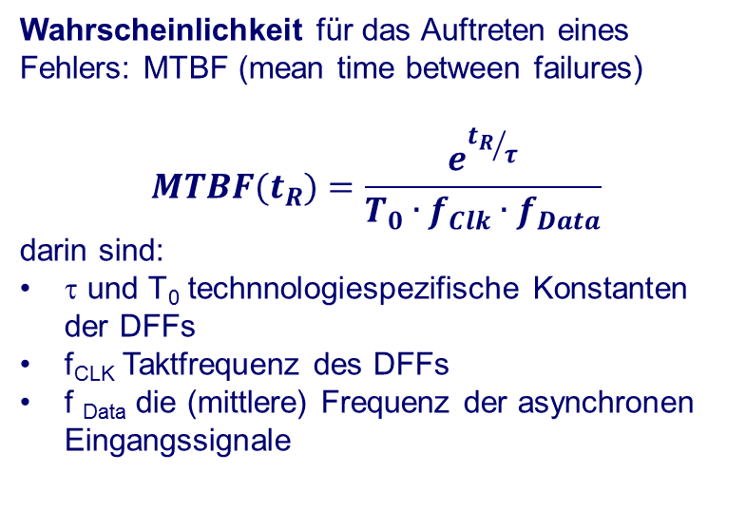
Wahrscheinlichkeit für das Auftreten von Metastabilität
Die aus zwei in Reihe geschalteten Flipflops bestehende Synchronisationsschaltung für asynchrone Signale erfordert, dass das Eingangssignal länger als einen Takt andauert. Es ist nicht vorherzusagen, ob die Schaltung das Eingangssignal nach einem oder nach zwei Takten quittiert. Die Schaltung garantiert zwar keine Fehlerfreiheit, kann aber die Auftretenswahrscheinlichkeit drastisch reduzieren.
MTBF steigt exponentiell mit der zur Verfügung stehenden Erholungszeit t_{R}.
MTBF sinkt mit steigender Takt- und Datenfrequenz.
Die Wahrscheinlichkeit des Auftretens der Metastabilität.
T₀ … Zeitfenster um die Taktflanke, in der Metastabilität auftreten kann.
t_{R} = 1/f - T_{SU} … Recovery time
Indiziert die Wahrscheinlichkeit, dass die auftretende Metastabilität in der Zeitperiode von t_{R} abklingt.
Notes:
Good descriptions of meta-stability:
- https://www.edn.com/electronics-news/4356211/Keep-metastability-from-killing-your-digital-desig
- "Can Redundancy and Masking Improve the Performance of
Synchronizers?" by LINDSAY KLEEMAN AND ANTONIO CANTONI, 1986;
- "General Theory of Metastable Operation", by LEONARD R. MARINO,
1981;

Slide 36
Wahrscheinlichkeit für das Auftreten von Metastabilität
Familie | τ [ns] | T0 [s] | T_{SU} [ns]
74LS74 | 1.5 | 4.0*10⁻¹ | 20
74HC74 | 1.82 | 1.5*10⁻⁶ | 25
XC95-CPLD | 0.17 | 9.6*10⁻¹⁸ | 10
Beispiel: Mikroprozessorsystem, das mit f_{Clk}=10 MHz Taktfrequenz arbeitet.
Die Interruptrate beträgt f_{Data} =10⁵/s. Die Interrupts sollen mit einem 74LS74 DFF synchronisiert werden:
Berechne die Erholungszeit t_{r} = 1/f_{Clk} – T_{SU} = 80ns
Berechne die MTBF = 3.6*10¹¹s ≈ 11 513.5 Jahre !
Nun berechne die MTBF für f_{Clk}=16 MHz! ➔ 3.15 Sekunden
Wähle nun für die Synchronisation eine XC95-CPLD Hardware und berechne die MTBF erneut!
Welche Schlussfolgerungen müssen aus diesem Zahlenbeispiel gezogen werden?

Slide 37
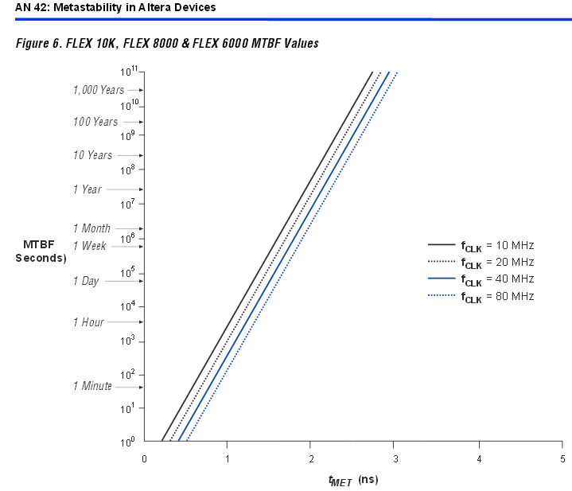
Wahrscheinlichkeit für das Auftreten von Metastabilität
Notes:
T_MET … time of metastability (recovery time)

Slide 38
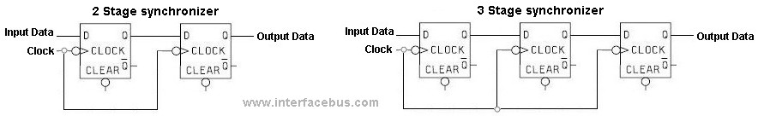
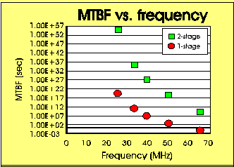
Synchronizer mit 2 oder 3 Flip-Flops
http://www.interfacebus.com/Design_MetaStable.html

Slide 39
Synchronisation Kurzer Eingangsimpulse
Der vorhandenen Schutzschaltung muss ein „Stretcher-FF“ (DFF1) voran geschaltet werden.
Das Rücksetzen des Stretcher-FFs erfolgt durch den synchronisierten Impuls
Welche Rolle spielt das UND-Gatter?
Eigenschaften:
Es können kurze (2. Impuls) aber auch lange Impulse (1. bzw. 3. Impuls) synchronisiert werden.
Der zu einem Eingangsimpuls synchronisierte Ausgangsimpuls a) wird für die Dauer von zwei Taktzyklen gesetzt.
Die Latenz des synchronisierten Ausgangssignals Q beträgt bis zu zwei Taktperioden.
Wenn der Abstand der zu synchronisierenden Eingangssignale nicht mindestens drei Taktzyklen beträgt, so überlappen die Ausgangsimpulse. Im Bild erscheinen z.B. die Ausgangssignale der Eingangsimpulse 2 und 3 als ein Ausgangsimpuls b), der vier Taktzyklen lang ist.

Slide 40
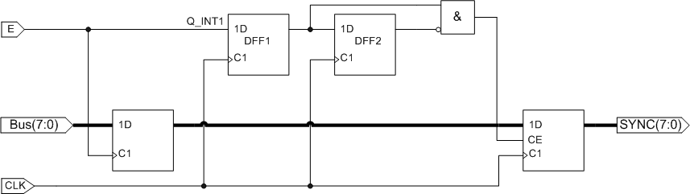
Erfassen Asynchroner Bus Signale (1)
Zu verwenden, falls die Eingangsimpulse mindestens eine Taktperiode lang sind.
Keine Schutzschaltung gegen Metastabilität !!
Erkennung einer steigenden Flanke des asynchronen Eingangssignals E
Verwende das One-Shot Signal als Chip Enable
Speichere das asynchrone Bus-Signal mit der asynchronen Flanke zwischen

Slide 41
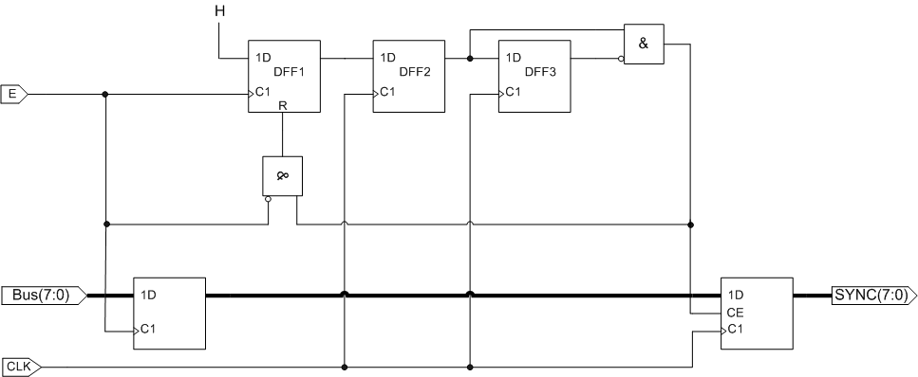
Erfassen Asynchroner Bus Signale (2)
Zu verwenden, falls die Eingangsimpulse kürzer als eine Taktperiode lang sind.
Verwende ein Stretcher FF
One-Shot Ausgang als Chip Enable und zum Rücksetzen des Stretcher FF
Speichere asynchrones Bus Signal mit der asynchronen Flanke zwischen

Slide 42
Asynchrone Resets in CPLDs und FPGAs
RESET-Konfigurationsmöglichkeiten in CPLDs und FPGAs:
Power-ON Reset
Asynchroner Reset durch eine Pegeländerung eines Eingangssignals (Pin-Reset)
Synchroner Reset
VHDL-Realisierung eines Pin-Resets
VHDL-Realisierung eines Power-ON Resets im Deklarationtsteil:
ASYNC: process(CLK, RESET)
begin
if RESET = '1' then
Q <= (others => '0');
elsif CLK='1' and CLK'event then
...
end if;
end process REG;
...
signal Q: bit_vector(7 downto 0) := (others => '0 ');
...
Der Power-ON Reset benötigt keine Verdrahtungsressourcen, er verwendet das ohnehin vorhandene GSR (Global Set/Reset - Netzwerk) im CPLD bzw. FPGA.
Bei gleichzeitigen Auftreten von Taktsignal und asynchronem Reset dominiert der Reset.
Kritisch ist das Löschen des Rücksetzsignals : Dadurch kann das FF metastabil werden!

Slide 43
Auftreten von Metastabilität beim Reset
In größeren Digitalschaltungen, deren Flipflops durch einen Pin zurück gesetzt werden, muss das Reset-Signal durch den FPGA geroutet werden. Das Reset-Signal erreicht nicht alle Flipflops gleichzeitig (Reset Verzug bzw. reset skew).
Zwischen dem Taktsignal und der Rücknahme des Resets gibt es keinen zeitlichen Zusammenhang. Der Reset am Pin wird „irgendwann“ gelöscht. Durch die Laufzeiten auf der Reset-Verdrahtung erreicht das gelöschte Signal die verschiedenen Flipflops zu unterschiedlichen Zeitpunkten.
A: Die Flipflops können bereits bei der zweiten steigenden Taktflanke mit Daten geladen werden.
B: Die Flipflops werden metastabil, es ist unklar, ob die Daten bei der 2. Taktflanke geladen werden können!
C: Die Flipflops können erst bei der 3. Taktflanke mit Daten geladen werden!

Slide 44
Beispiel: mod-4 Zähler
Der mod-4 Zähler wird als rückgekoppeltes 4-Bit Schieberegister aufgebaut, es soll immer exakt eine 1 im Schieberegister zyklisch kreisen (One-Hot Codierung).
Der Reset-Verzug kann zu einem Fehlverhalten des mod-4 Zählers führen!
Diskussion des Schaltungsverhaltens:
Z0 wird durch den Reset gesetzt, alle anderen DFFs werden gelöscht.
Annahme: Das gelöschte Reset-Signal erreicht DFF0 (Z0) eher, als das rechts daneben liegende DFF1 (Z1).
Wenn kurz danach eine steigende Flanke an den DFFs anliegt, so wird die 1 aus Z0 nicht nach Z1 übernommen, wohl jedoch eine 0 von DFF3 nach DFF0.

Slide 45
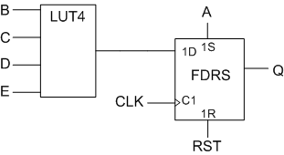
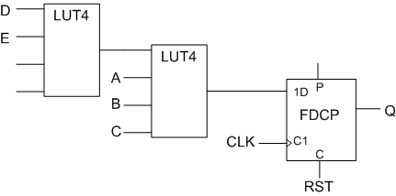
Synchrone Resets in Xilinx FPGAs (1)
Synchrone Set- und Reset-Eingänge der DFFs lassen sich alternativ auch anderweitig verwenden:
Betrachte die synchrone Realisierung der log. Gleichung A ∨ (B∧C∧D∧E) mit jeweils synchronem und asynchronem Reset in einem FPGA mit 4-fach LUTs:
P1: process (CLK) -- sync reset
begin
if (CLK'event and CLK = '1') then
if (RST = '1') then
Q <= ‘0';
else
Q <= A or (B and C and D and E);
end if;
end if;
end process P1;
P2: process (CLK, RST) -- async reset
begin
if (RST = '1') then
Q <= '0';
elsif (CLK'event and CLK = '1') then
Q <= A or (B and C and D and E);
end if;
end process P2;
Synthese Ergebnis:
Q= ‘ 1 ‘ falls A= ‘ 1 ‘
Asynchroner Reset erfordert eine LUT4 mehr !

Slide 46
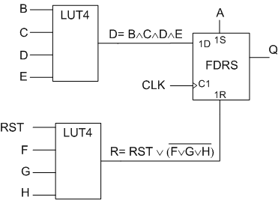
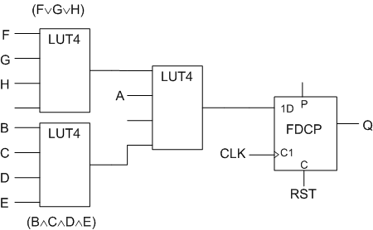
Synchrone Resets in Xilinx FPGAs (2)
Weiteres Beispiel: Synchrone Realisierung von (F∨G∨H) ∧ (A ∨ (B∧C∧ D∧E)) mit 4-fach LUTs:
P1: process (CLK) -- sync reset
begin
if (CLK'event and CLK = '1') then
if (RST = '1') then
Q <= ‘0';
else
Q <= (F or G or H) and
(A or (B and C and D and E);
end if;
end if;
end process P1;
P2: process (CLK, RST) -- async reset
begin
if (RST = '1') then
Q <= '0';
elsif (CLK'event and CLK = '1') then
Q <= (F or G or H) and
(A or (B and C and D and E));
end if;
end process P2;
Synthese Ergebnisse:
2 LUT4
Durch die Verwendung synchroner Resets lassen sich LUT Ressourcen einsparen!
3 LUT4

Slide 47
Reset Empfehlung Für FPGAs
Wir fassen zusammen:
FPGA-Flipflops können wahlweise mit synchronem oder asynchronem Reset betrieben werden.
Wenn synchrone Resets verwendet werden, so kann der vorhandene synchrone Setz- bzw. Rücksetzeingang evtl. als Ersatz für Logik LUTs genutzt werden.
Synchrone und explizite Pin-Resets benötigen Standard-Verdrahtungsressourcen, die evtl. knapp sein können.
Der Power-ON Reset benötigt keine besonderen Verdrahtungsressourcen sondern das GSR-Netzwerk.
Das Löschen asynchroner Resets kann metastabile Zustände der DFFs zur Folge haben
Xilinx Empfehlung:
Wenn ein DFF nur beim Einschalten zurückgesetzt werden muss → verwende den Power-ON Reset.
Wenn ausreichend Verdrahtungsressourcen zur Verfügung stehen und ein Pin-Reset erforderlich ist → Synchronisiere den Reset und verwende dahinter nur synchrone Resets.
Beachte: diese Empfehlung gilt nicht für ASIC-Hardware. Hier kosten synchrone Resets zusätzliche Transistoren. Es ist im Einzelfall abzuwägen welche Lösung günstiger ist !

Slide 48
Der Vier-Phasen Handshake
Der Austausch von Daten zwischen unabhängig voneinander operierenden digitalen Teilsystemen erfordert eine Datenflusssteuerung, die sicher stellt, dass keine Daten verloren gehen. Hierfür geeignet ist der Vier-Phasen Handshake mit den Steuersignalen REQ(uest) und ACK(nowledge).
Beschreibung der 4 Phasen:
Wenn der Sender Daten übertragen möchte, so setzt er das REQ-Signal.
Der Empfänger liest das REQ-Signal und setzt, sofern er zum Datenempfang bereit ist, das ACK-Signal. Nach Empfang des ACK-Signals kann der Sender nun während REQ ∧ ACK = 1 seine Daten übermitteln.
Nach Übertragung aller Daten nimmt der Sender das REQ-Signal zurück.
Der Empfänger quittiert diese Rücknahme, indem er seinerseits das ACK-Signal löscht. Der Sender ist nun für eine neue Datenübertragung bereit.

Slide 49
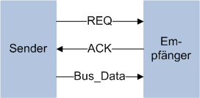
Sync. Datenübertragung mit 4-Phasen Handshake
In dem VHDL-Modell soll auf einer Busleitung eine Folge von Pseudozufallsdaten vom Sender zum Empfänger übertragen werden.
Realisierung beider entities
Die Datenübertragung einer einzelnen Pseudozufallszahl wird durch ein externes Signal START der Testbench initiiert
-- Verhaltensmodell von Sender und Empfänger beim 4-Phasen Handshake
library ieee;
use ieee.std_logic_1164.all;
use ieee.numeric_std.all;
----------------------------------------------------------
entity SENDER is
port (CLK, START: in bit;
ACK: in bit;
REQ: out bit;
BUS_DATA: out unsigned(3 downto 0)
);
end SENDER;
library ieee;
use ieee.std_logic_1164.all;
use ieee.numeric_std.all;
entity EMPFAENGER is
port (CLK, REQ : in bit;
BUS_DATA: in unsigned(3 downto 0);
ACK: out bit
);
end EMPFAENGER;
START

Slide 50
Architektur des Senders
architecture VERHALTEN of SENDER is
signal DATA: unsigned(3 downto 0) := x"D"; -- Start einer Pseudozufallsfolge
signal REQ_int: bit;
begin
REQ_int <= START;
REQ <= REQ_int;
DATA_P: process(CLK) -- Erzeugung der Daten mit LFSR
begin
if CLK='1' and CLK'event then
if (REQ_int = '1' and ACK = '1') then
DATA <= DATA(2 downto 0) & (DATA(3) xor DATA(2)) after 2 ns;
end if;
end if;
end process DATA_P;
DATASEND_P: process(REQ_int, ACK, DATA) -- Handshake
begin
BUS_DATA <= (others=>'Z');
if (REQ_int='1' and ACK='1') then
BUS_DATA <= DATA after 2 ns;
end if;
end process DATASEND_P;
end VERHALTEN;
Das externe START Signal einer TB initiiert die Übertragung
Getakteter Prozess zur Erzeugung der 4-Bit Pseudozufallszahlen bei jedem Request
Kombinatorischer Handshake Prozess
andernfalls wird das Bussignal hochohmig
Übertragungsbedingung: Die aktuelle Pseudozufallszahl wird auf den Bus gelegt.

Slide 51
Architektur des Empfängers
architecture VERHALTEN of EMPFAENGER is
signal DATA: unsigned(3 downto 0);
signal ACK_int: bit;
begin
ACK <= ACK_int;
ACK_P: process(CLK) -- Handshake
begin
if CLK='1' and CLK'event then
if REQ = '1' then ACK_int <= '1' after 2 ns;
else ACK_int <= '0' after 2 ns;
end if;
end if;
end process ACK_P;
DATAREC_P: process(CLK) -- Einlesen der Daten
begin
if CLK='1' and CLK'event then
if (REQ='1' and ACK_int='1') then
DATA <= BUS_DATA after 2 ns;
end if;
end if;
end process DATAREC_P;
end VERHALTEN;
Taktsynchrones Auswerten des REQ-Signals im Empfänger , Setzen bzw. Löschen des ACK-Signals
Taktsynchrones Einlesen der Daten, falls Übertragungsbedingung REQ ∧ ACK erfüllt

Slide 52
Simulation des Vier-Phasen Handshakes
Initiierung der Datenübertragung durch START Signal der Testbench:
bei t = 30 ns soll die erste Zufallszahl 0xD übertragen werden
Das REQ-Signal muss für 2 Takte gesetzt sein, die Dauer des Handshakes beträgt 3 Takte
bei t = 150 ns soll ein Burst von drei Zufallszahlen übertragen werden
Das REQ-Signal muss für 4 Takte gesetzt sein, die Dauer des Handshakes beträgt 5 Takte
Für den Auf- und Abbau einer Datenverbindung wird beim 4-Phasen Handshake jeweils ein zusätzlicher Takt benötigt. Daher ist die effektive Datenrate bei Burst-Übertragungen höher als bei Einzelübertragungen!

Slide 53
Async. Datenübertragung mit 4-Phasen Handshake
Wenn Sender und Empfänger in unterschiedlichen Taktdomänen arbeiten, so stellt dies eine asynchrone Datenübertragung dar, es müssen Schutzmaßnahmen gegen metastabile Zustände eingeführt werden!
Realisierung durch zwei kommunizierende Zustandsautomaten SENDER und EMPFÄNGER
Zusätzliche Synchronisationsflipflops für die REQ- und ACK-Signale sind erforderlich
Problem:
Beim synchronen 4-Phasen Handshake werden bereits 2 zusätzliche Takte für den Auf- und Abbau der Verbindung benötigt.
Eine Synchronisation mit jeweils 2 DFFs für die Handshakesignale würde die Datenbandbreite signifikant reduzieren.
Wähle daher hier als Kompromiss eine einfachere Synchronisation mit nur einem DFF !
Das in diesem Konzept benötigte zweite DFF befindet sich hier hinter dem Übergangsschaltnetz innerhalb des Sender- bzw. Empfängerautomaten. Die zusätzliche Laufzeit t_{ÜSN} lässt sich durch einen statische Timing-Analyse bestimmen bzw. durch ein Timing-Constraint in der UCF-Datei auch vorgeben !
Zur Verfügung stehende Erholungszeit:
t_{R} = f_{CLK}⁻¹ – t_{Setup} – t_{ÜSN}

Slide 54
Kommunizierende Zustandsautomaten
Sender:
Wartet im Zustand IDLE auf START=1, das REQ-Signal ist 0 das READY Signal ist 1. Warte auf START=1.
Bei START=1 geht der Automat nach REQ1, REQ wird gesetzt. Warte auf ACK_SYNC=1.
Wenn das synchronisierte ACK_SYNC=1 wird, geht der Automat nach REQ2, das REQ-Signal wird gelöscht. Warte auf ACK_SYNC=0.
Wenn in REQ2 das synchronisierte ACK_SYNC Signal 0 ist, geht der Automat zurück in den IDLE-Zustand.
Empfänger:
Wartet im Zustand ACK1 auf das synchronisierte REQ_SYNC-Signal.
Bei REQ_SYNC=1 geht der Automat nach ACK2, das ACK-Signal wird gesetzt.
Wenn das synchronisierte REQ_SYNC-Signal gelöscht wird geht der Automat zurück nach ACK1 und wartet dort auf eine neue Datenübertragung.
Beide Handshakesignale müssen jeweils in die aufnehmende Taktdomäne synchronisiert werden !

Slide 55
VHDL Modell für den Senderautomaten (1)
library ieee;
use ieee.std_logic_1164.all;
use ieee.numeric_std.all;
--------------------------------------------------
entity A_SENDER is
port (CLK, RESET, START: in bit;
ACK_SYNC: in bit;
REQ, READY: out bit;
BUS_DATA: out unsigned(3 downto 0)
);
end A_SENDER;
architecture VERHALTEN of A_SENDER is
signal DATA: unsigned(3 downto 0);
signal REQ_int, READY_int: bit;
type STATE_TYPE is(IDLE, REQ1, REQ2);
signal STATE, NEXT_STATE: STATE_TYPE;
begin
DATA_P: process(CLK, RESET) -- Erzeugung der Daten
begin
if RESET = '1' then
DATA <= x"6" after 2 ns; -- Startwert
elsif CLK='1' and CLK'event then
if (START = '1' and READY_int = '1') then
DATA <= DATA(2 downto 0) & (DATA(3) xor
DATA(2)) after 2 ns;
end if;
end if;
end process DATA_P;
BUS_DATA <= DATA; ...
...
REG: process(CLK, RESET)
begin
if RESET = '1' then
STATE <= IDLE after 2 ns;
elsif CLK = '1' and CLK'event then
STATE <= NEXT_STATE after 2 ns;
end if;
end process REG;
...
Zustandsregister des Senderautomaten
Erzeugung von Pseudozufallsdaten mit 4-Bit Links SRG.

Slide 56
VHDL Modell für den Senderautomaten (2)
COMB: process(STATE , START, ACK_SYNC)
begin
NEXT_STATE <= STATE after 2 ns; -- Default: verbleibe im Zustand
REQ_int <= '0' after 2 ns;
READY_int <= '0' after 2 ns;
case STATE is
when IDLE => -- warte auf START
READY_int <= '1' after 2 ns;
if START = '1' then
NEXT_STATE <= REQ1 after 2 ns;
end if;
when REQ1 => -- warte auf ACK_SYN = 1
REQ_int <= '1' after 2 ns;
if ACK_SYNC = '1' then
NEXT_STATE <= REQ2 after 2 ns;
end if;
when REQ2 => -- warte auf ACK_SYN = 0
if ACK_SYNC = '0' then
NEXT_STATE <= IDLE after 2 ns;
end if;
end case;
end process COMB;
REQ <= REQ_int;
READY <= READY_int;
Übergangs- und Ausgangsschaltnetz des Senderautomaten.
Setze das REQ-Signal

Slide 57
VHDL Modell für den Empfängerautomaten (1)
-- Asynchroner Empfänger für 4-Phasen Handshake
library ieee;
use ieee.std_logic_1164.all; use ieee.numeric_std.all;
entity A_EMPFAENGER is
port (CLK, RESET: in bit;
BUS_DATA: in unsigned(3 downto 0);
REQ_SYNC: in bit;
ACK: out bit;
DATA: out unsigned(3 downto 0)
);
end A_EMPFAENGER;
architecture VERHALTEN of A_EMPFAENGER is
type STATE_TYPE is(ACK1, ACK2);
signal ACK_int: bit;
signal STATE, NEXT_STATE: STATE_TYPE;
begin
REG: process(CLK, RESET)
begin
if RESET = '1' then
STATE <= ACK1 after 2 ns;
elsif CLK = '1' and CLK'event then
STATE <= NEXT_STATE after 2 ns;
end if;
end process REG;
Zustandsregister des Empfängerautomaten

Slide 58
VHDL Modell für den Empfängerautomaten (2)
COMB: process(STATE , REQ_SYNC)
begin
NEXT_STATE <= STATE after 2 ns;
ACK_int <= '0' after 2 ns;
case STATE is
when ACK1 => -- warte auf REQ_SYN = 1
if REQ_SYNC ='1' then
NEXT_STATE <= ACK2 after 2 ns;
end if;
when ACK2 => -- warte auf REQ_SYN = 0
ACK_int <= '1' after 2 ns;
if REQ_SYNC = '0' then
NEXT_STATE <= ACK1 after 2 ns;
end if;
end case;
end process COMB;
ACK <= ACK_int;
DATA_P: process(CLK, RESET) -- Empfang der Daten
begin
if RESET ='1' then
DATA <=x"0";
elsif CLK='1' and CLK'event then
if (REQ_SYNC = '1' and ACK_int = '1') then -- REQ1 und ACK2
DATA <= BUS_DATA after 2 ns;
end if;
end if;
end process DATA_P;
end VERHALTEN;
Übergangs- und Ausgangsschaltnetz des Empfängerautomaten.
Setze das ACK-Signal
Falls Übertragungsbedingung erfüllt, so erfolgt das taktsynchrone Einlesen der Busdaten in den Empfänger

Slide 59
VHDL Top-Level für Sender und Empfänger
architecture VERHALTEN of SENDER_EMPFAENGER_TOP is
signal BUS_DATA: unsigned(3 downto 0);
signal REQ, REQ_SYNC: bit;
signal ACK, ACK_SYNC: bit;
-- hier müssen die A_SENDER und A_EMPFAENGER Komponenten deklariert werden.
begin
ACK_SYNC_P: process(CLK1) -- einfaches Sync.FF!
begin
if CLK1='1' and CLK1'event then
ACK_SYNC <= ACK after 2 ns;
end if;
end process ACK_SYNC_P;
SENDER: A_SENDER -- Instanz der SENDER Komponente
port map(CLK1, RESET, START, ACK_SYNC,
REQ, READY, BUS_DATA);
REQ_SYNC_P: process(CLK2) -- einfaches Sync.FF!
begin
if CLK2='1' and CLK2'event then
REQ_SYNC <= REQ after 2 ns;
end if;
end process REQ_SYNC_P;
EMPFAENGER: A_EMPFAENGER -- Instanz der EMPFAENGER Komponente
port map(CLK2, RESET, BUS_DATA, REQ_SYNC, ACK, DATA);
end VERHALTEN;
ACK Synchronisationsflipflop
Sender Komponenten-instanziierung
REQ Synchronisationsflipflop
Empfänger Komponenten-instanziierung

Slide 60
Testbench für 4-Phasen Kommunikation (1)
architecture TESTBENCH of SENDER_EMPFAENGER_TOP_TB is
signal DATA: unsigned(3 downto 0);
signal CLK1, CLK2, RESET, START, READY: bit;
component SENDER_EMPFAENGER_TOP is
port (CLK1, CLK2, RESET, START: in bit;
READY: out bit;
DATA: out unsigned(3 downto 0)
);
end component;
begin
RESET <='1', '0' after 7 ns;
CLOCK1_GEN: process
begin
CLK1 <= '0'; wait for 4 ns; -- 125 MHz Sender
CLK1 <= '1'; wait for 4 ns;
end process CLOCK1_GEN;
CLOCK2_GEN: process
begin
CLK2 <= '0'; wait for 10 ns; -- 50 MHz Empfaenger
CLK2 <= '1'; wait for 10 ns;
end process CLOCK2_GEN;
...
Toplevel Komponentendeklaration
Sender arbeitet mit 125 MHz Takt
Empfänger arbeitet mit 50 MHz Takt

Slide 61
Testbench für 4-Phasen Kommunikation (2)
Das Verhalten der Testbench ist zeitgesteuert:
es wird eine Zeitvariable actual_time definiert
der Prozess zur Erzeugung ist taktgesteuert
START_P: process(CLK1) -- START-Signal Erzeugung
variable actual_time: time; -- deklariere Zeitvariable
begin
actual_time := now; -- aktuelle Simulationszeit
if actual_time < 10 ns then
START <= '0';
elsif actual_time < 250 ns then -- START-READY Handshake
if CLK1='1' and CLK1'event then
if READY ='1' then
START <= '1' after 2 ns;
else
START <= '0' after 2 ns;
end if;
end if;
else
START <= '1'; -- ab jetzt START dauerhaft auf 1
end if;
end process START_P;
DUT: SENDER_EMPFAENGER_TOP
port map(CLK1, CLK2, RESET, START,
READY, DATA);
end TESTBENCH;
Erzeugung des Startsignals durch START / READY Handshake
nach 250 ns wird das Startsignal dauerhaft 1
Toplevel Komponenten-instanziierung

Slide 62
Simulationsergebnis der 4-Phasen Kommunikation
Sender und Empfänger arbeiten mit unterschiedlichem Takt.
Die REQ- und ACK-Handshakesignale werden in die jeweils andere Taktdomäne synchronisiert.
Die Datenübertragung erfolgt hier von der schnelleren in die langsamere Taktdomäne
Bei einer Doppelflipflop-Synchronisation würden für jedes Datum 8 (langsamere) Takte benötigt werden, eine Änderung der Automaten ist nicht erforderlich!
Die Dauer eines einzelnen Datentransfers beträgt mit Einfachflipflop-Synchronisation 6 Takte des jeweils langsameren Taktes

Slide 63
Synchronisation Digitaler Systeme
Kopplung von Signalen in zueinander synchronen Taktdomänen
Impulsverkürzung
Impulsverlängerung
Synchronisierung Asynchroner Eingangssignale
Synchronisierung langer Eingangsimpulse
Synchronisierung kurzer Eingangsimpulse
Asynchrone Resets
Datenaustausch zwischen Teilsystemen
Synchrone Datenübertragung
Asynchrone Datenübertragung

